Slide 1
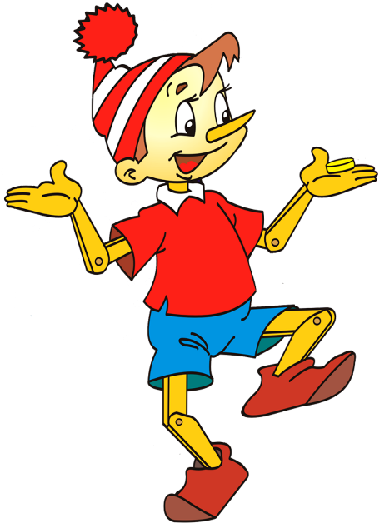
Мастер-класс для педагогов
«Игры по финансовой грамотности в старшем дошкольном возрасте»

Slide 2
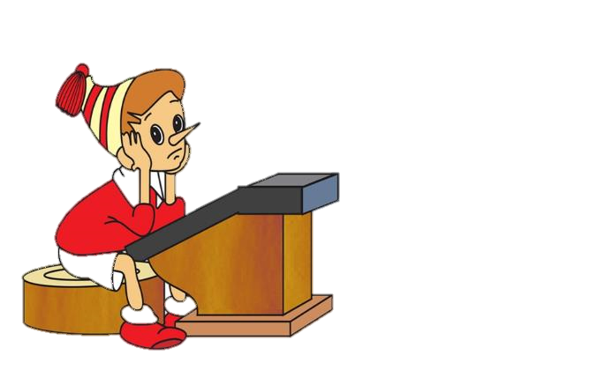
В дошкольном возрасте под финансовой грамотностью понимаются:
Воспитание у ребенка бережливости, деловитости и рационального поведения в отношении простых обменных операций, здоровой ценностной оценки любых результатов труда, будь то товары или деньги, а так же формирование у ребенка правильного представления о финансовом мире, которое сможет помочь ему стать самостоятельным и успешным человеком, принимающим грамотные взвешенные решения.

Slide 3
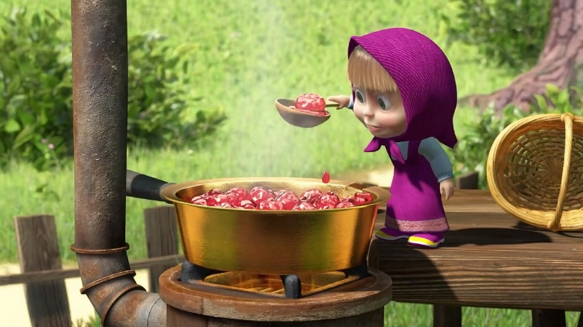
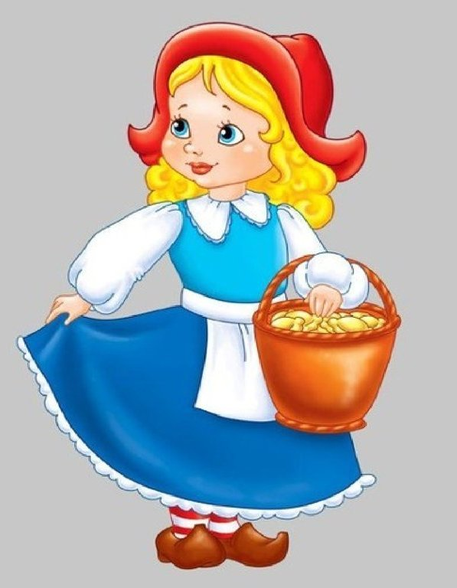
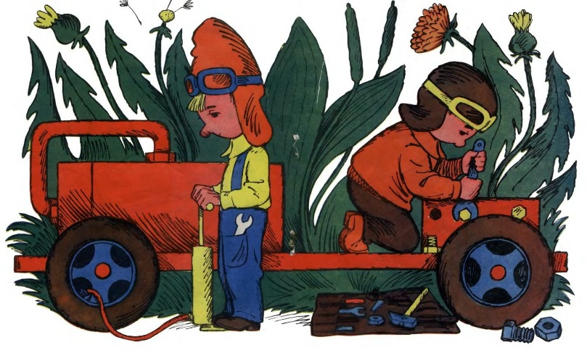
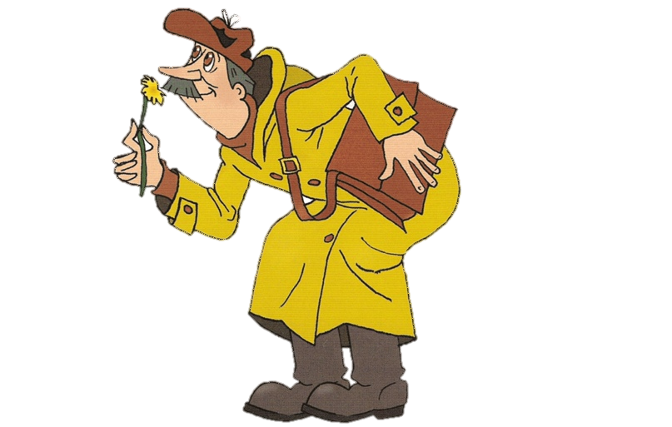
Игра «Услуги и товары» (картинки из сказок)

Slide 4
«Услуги»

Slide 5
«Товары»

